Slide 1




업무 협업 사이트
과목: 창업프로젝트 ||
담당 교수님: 박웅규 교수님
학과: 소프트웨어학부 컴퓨터공학전공
학번: 202110424
이름: 김혜원

Slide 2
- 개요
- 주요 기능
- UI
-개발환경
-개발일정

Slide 3
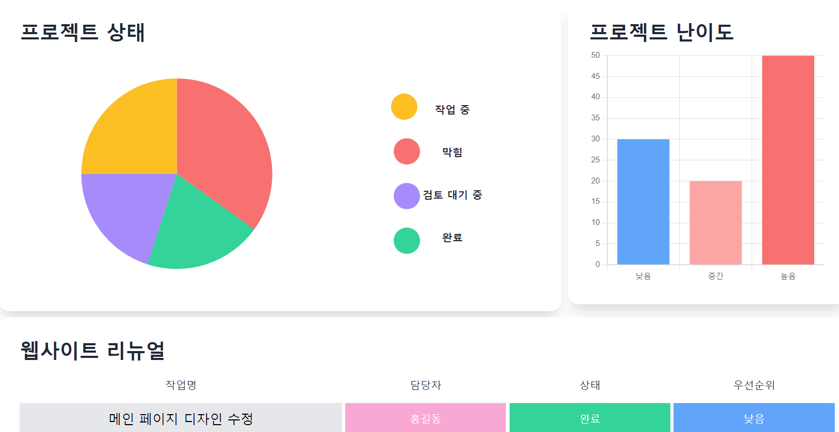
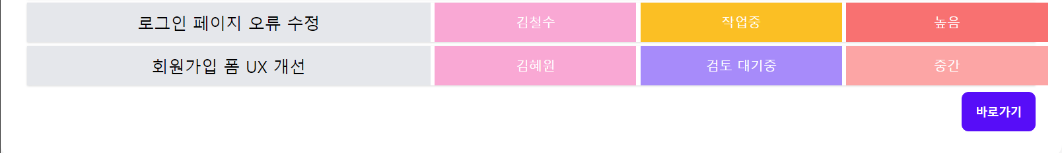
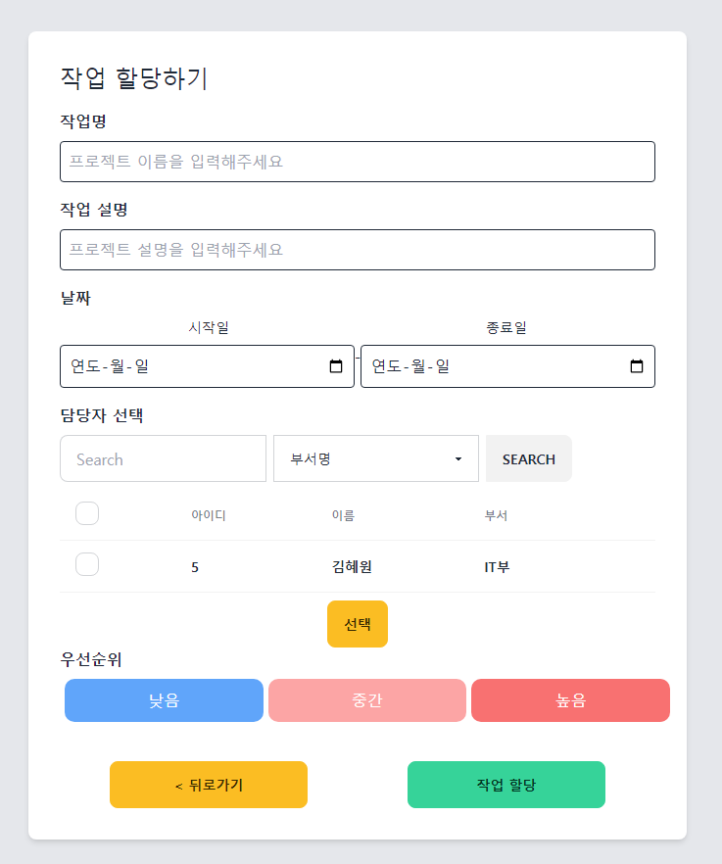
개요
- 프로그램 설명: 회사 내에서 업무를 효율적이고, 편리하게 진행하기 위한 업무 협업 사이트
- 기대효과
1. 프로젝트를 생성하고, 팀원들에게 작업을 배정할 수 있어서 효율적인 작업 할당 가능
2. 프로젝트 진행 상태를 직관적으로 확인할 수 있음
Notes:
-기대효과: 프로젝트를 생성하고, 팀원들에게 작업을 배정할 수 있어서 효율적인 작업 할당 가능
프로젝트 진행 상태를 직관적으로 확인할 수 있음

Slide 4
주요 기능
업무 수준 1 | 업무 수준 2 | 업무 수준 3 | 스킬 | 중요도 | 우선순위
F1 회원 관리 | F1.1 회원 등록 | 회원 가입 | B | 높음 | 1
 |  | 회원 등록 요청 | B | 높음 | 2
 |  | 회원 등록 요청 수락 | B | 높음 | 3
 | F1.2 회원 수정 | 회원 정보 수정 | C | 중간 | 4
 | F1.3 회원 탈퇴 | 회원 탈퇴 | C | 중간 | 5
F2 게시판 | F2.1 공지사항 | 글 등록 | C | 중간 | 1
 |  | 글 수정 | C | 낮음 | 2
 |  | 글 삭제 | C | 낮음 | 3
 | F2.2 자료실 | 자료 등록 | B | 높음 | 1
 |  | 자료 수정 | C | 중간 | 2
 |  | 자료 삭제 | C | 낮음 | 3
F3 프로젝트 관리 | F3.1 프로젝트 생성 | 프로젝트 기본 정보 입력 및 생성 | B | 높음 | 1
 |  | 프로젝트 작업 할당 | B | 높음 | 2
 | F3.2 프로젝트 조회 | 프로젝트 전체 목록 조회 | C | 중간 | 4
 |  | 프로젝트 상세 보기 | B | 높음 | 3
 | F3.3 프로젝트 수정 | 프로젝트 수정 | C | 낮음 | 5
 | F3.4 프로젝트 삭제 | 프로젝트 삭제 | C | 낮음 | 6
F4 할 일 관리 | F4.1 할 일 추가 | 할 일 추가 | B | 높음 | 1
 | F4.2 할 일 수정 | 할 일 수정 | C | 낮음 | 3
 | F4.3 할 일 조회 | 할 일 조회 | B | 중간 | 2
 | F4.4 할 일 삭제 | 할 일 삭제 | C | 낮음 | 4

Slide 5
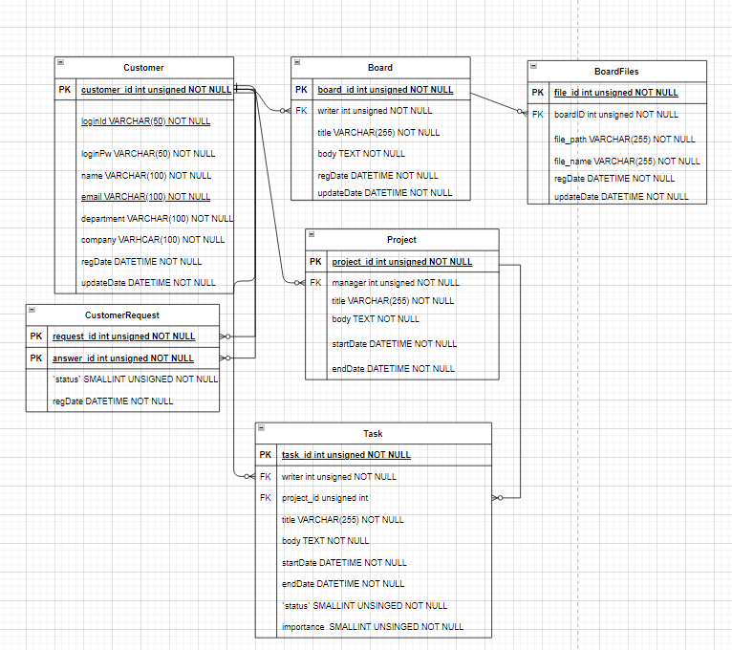
DB 설계도

Slide 6
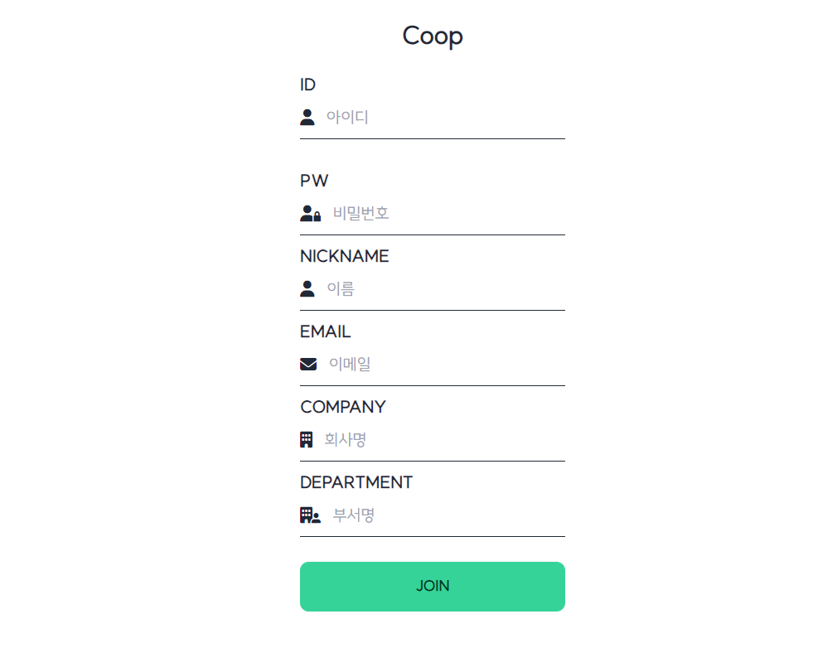
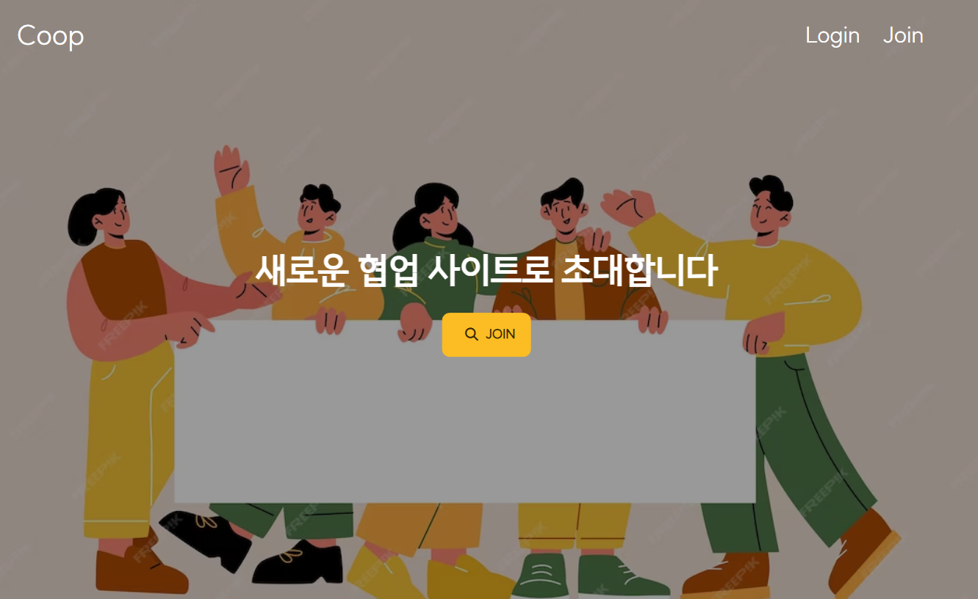
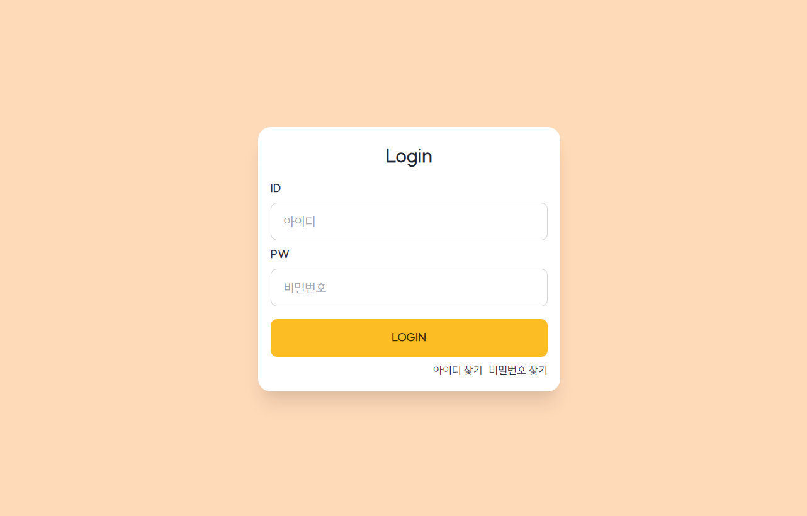
UI 흐름도-로그인
Join 버튼을 클릭해 회원가입을 할 수 있다
Login 버튼을 클릭해 로그인을 할 수 있다
Notes:
Login 버튼을 클릭해 로그인을 할 수 있다

Slide 7
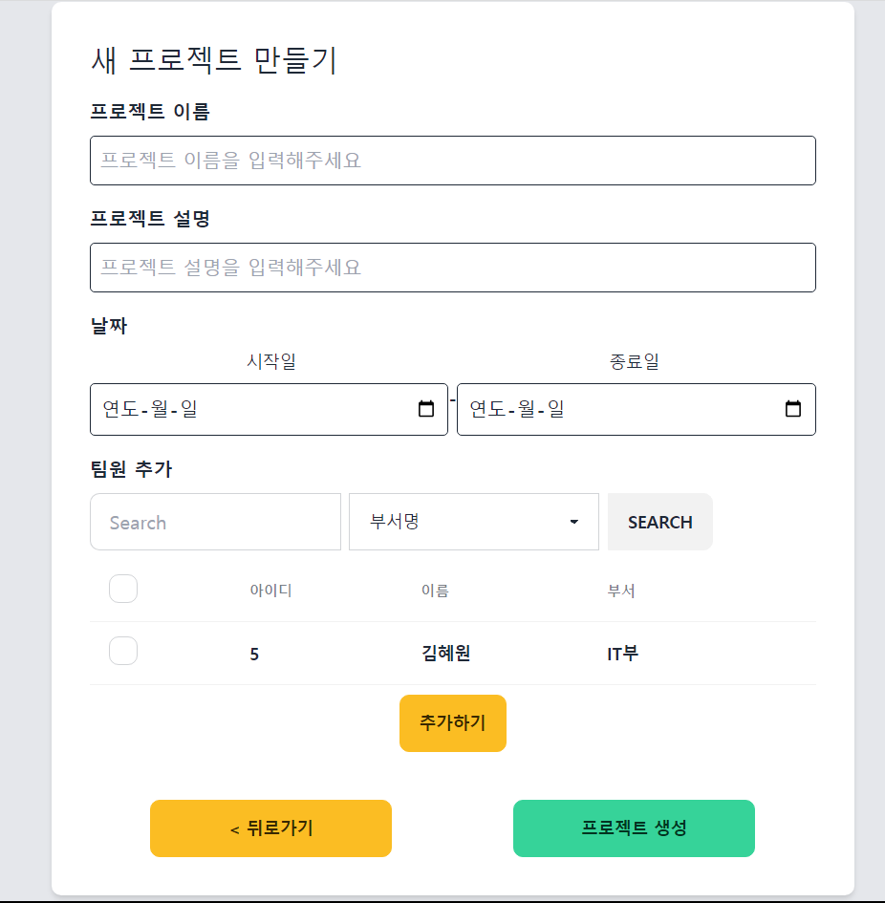
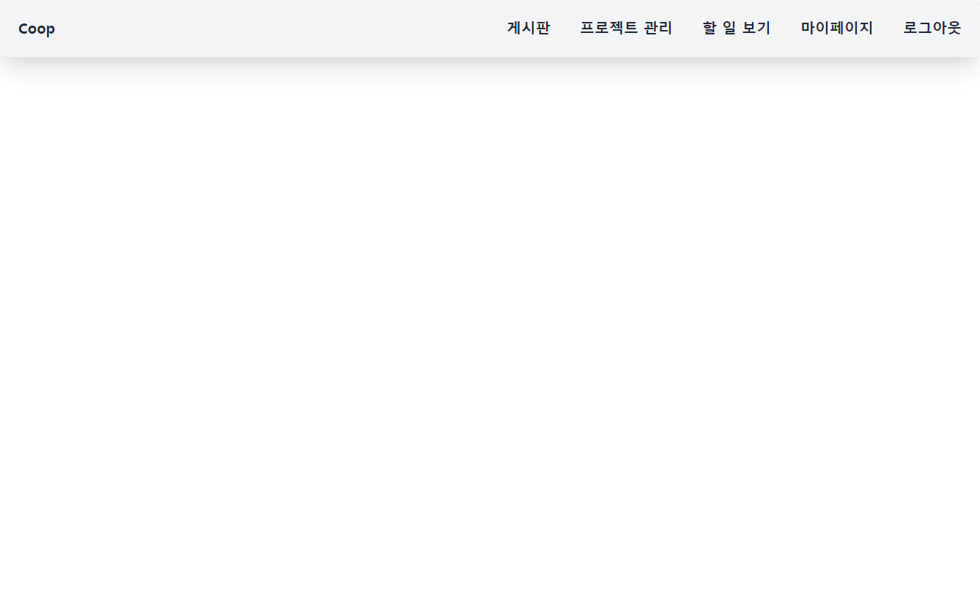
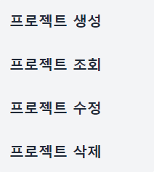
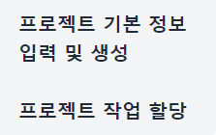
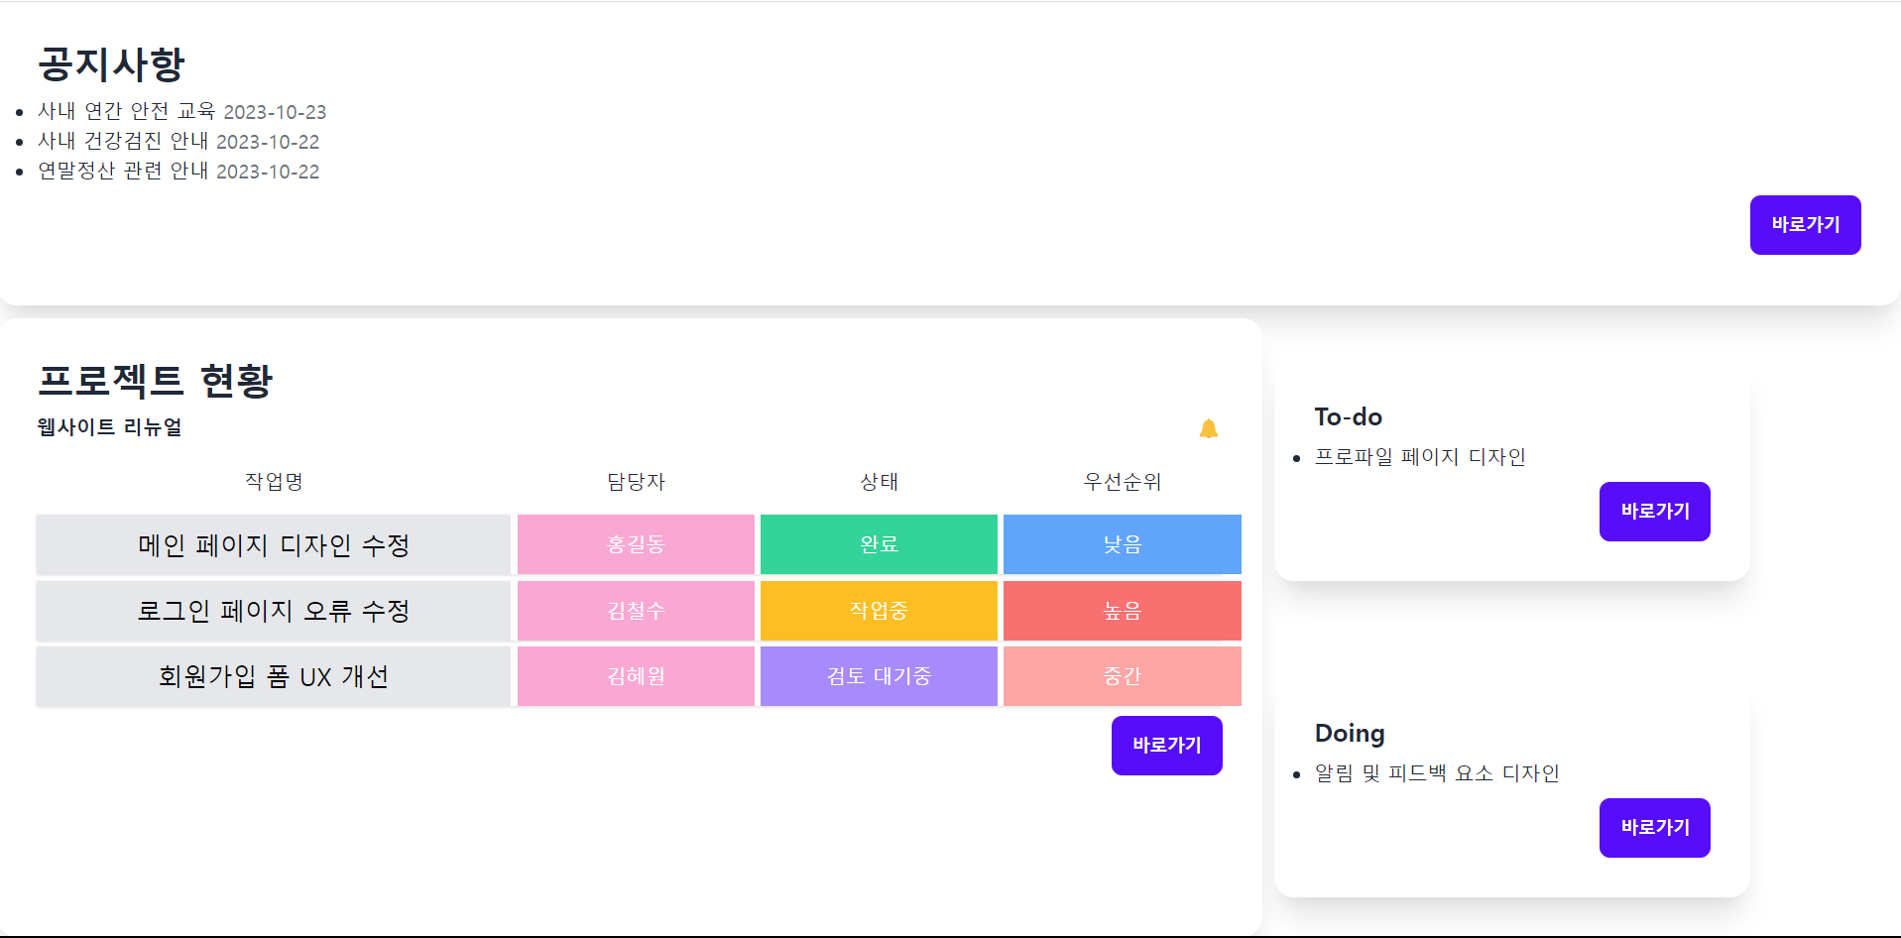
UI 흐름도-프로젝트 생성
프로젝트의 이름, 설명,
시작, 종료일, 팀원 추가를 통해 프로젝트 생성
작업명, 작업 설명,
시작, 종료일, 작업 담당자 지정, 우선순위 선택을 통해 작업 할당
Notes:
Login 버튼을 클릭해 로그인을 할 수 있다

Slide 8
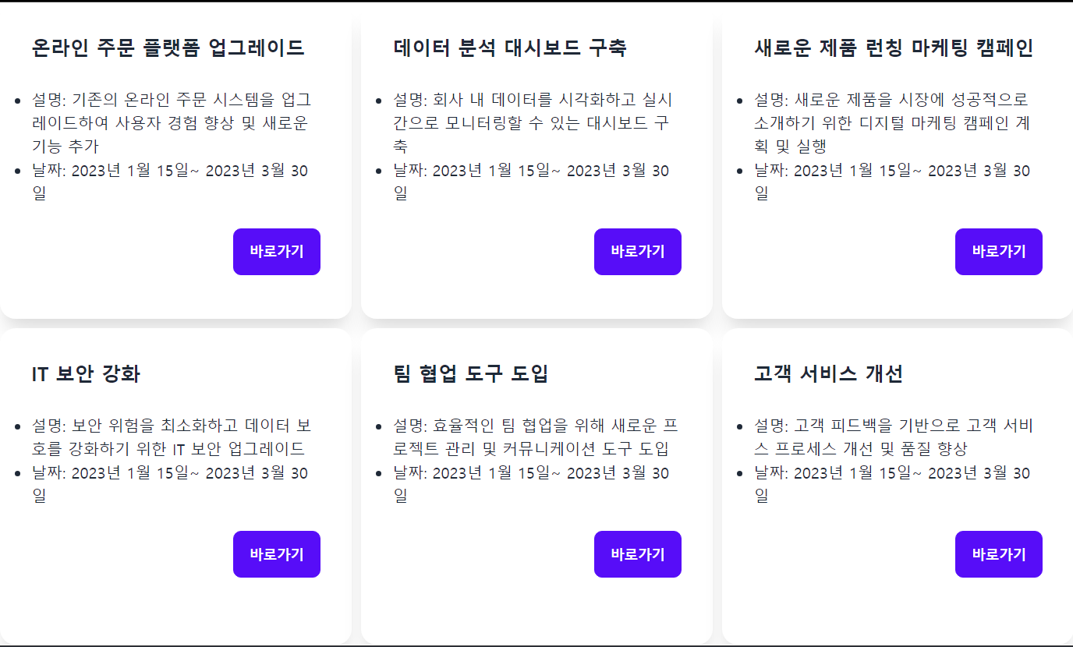
UI 흐름도-프로젝트 조회
프로젝트별 작업의 상태와,
프로젝트별 작업의 난이도를
확인
Notes:
Login 버튼을 클릭해 로그인을 할 수 있다

Slide 9
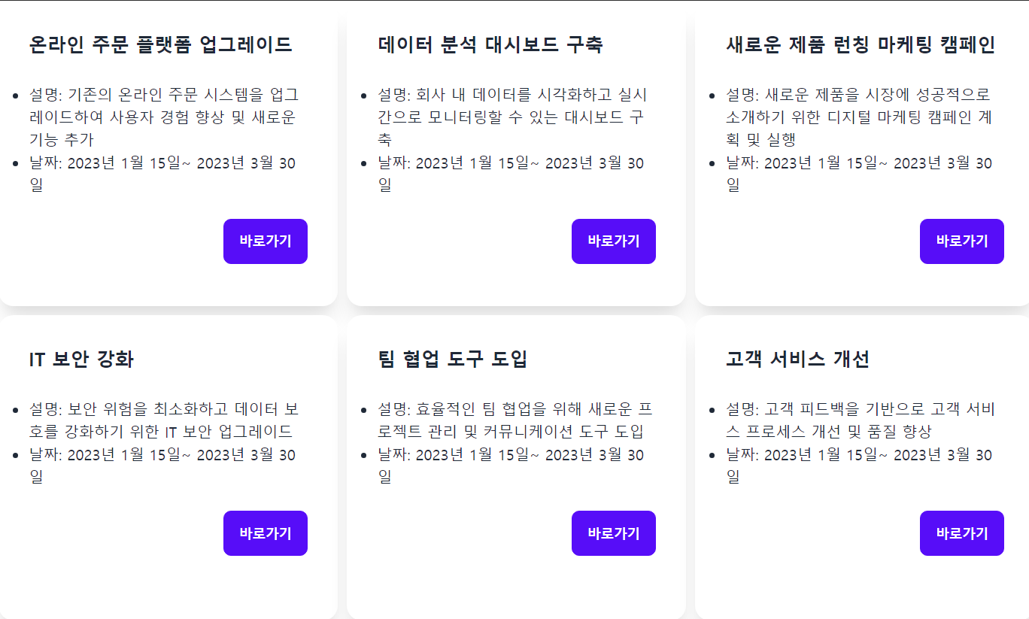
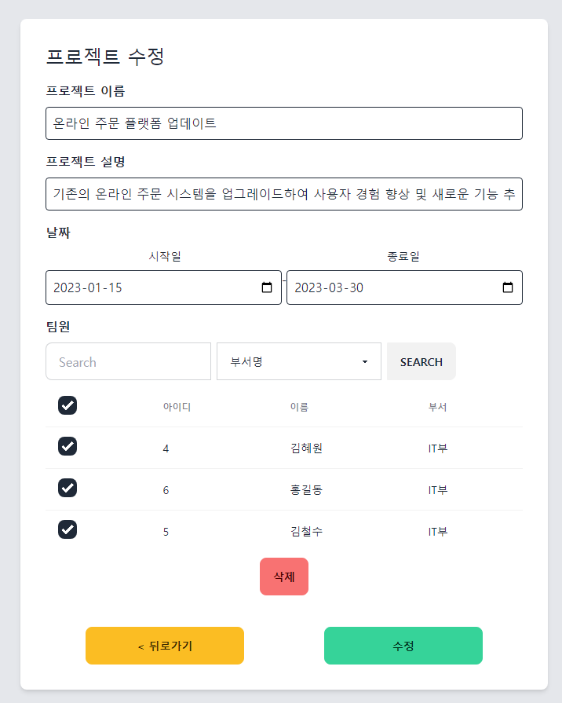
UI 흐름도-프로젝트 수정
프로젝트의 이름,
프로젝트 설명, 날짜와
팀원을 수정
Notes:
Login 버튼을 클릭해 로그인을 할 수 있다

Slide 10
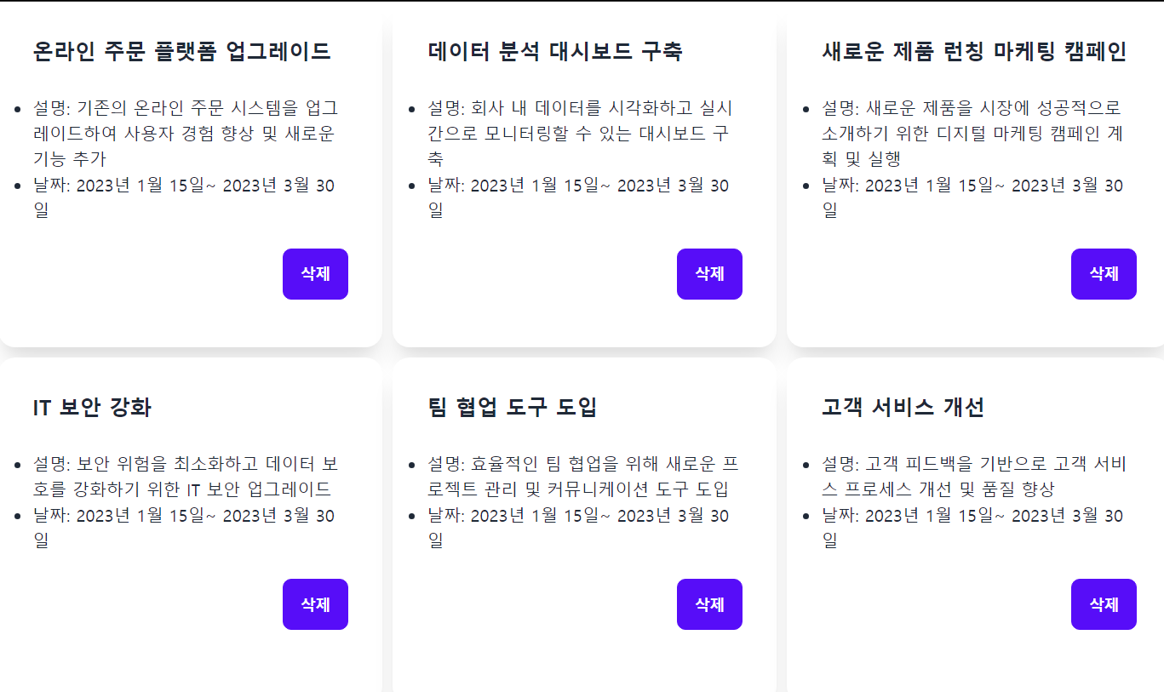
UI 흐름도-프로젝트 삭제
삭제 버튼을 눌러
해당 프로젝트를 삭제
Notes:
Login 버튼을 클릭해 로그인을 할 수 있다

Slide 11
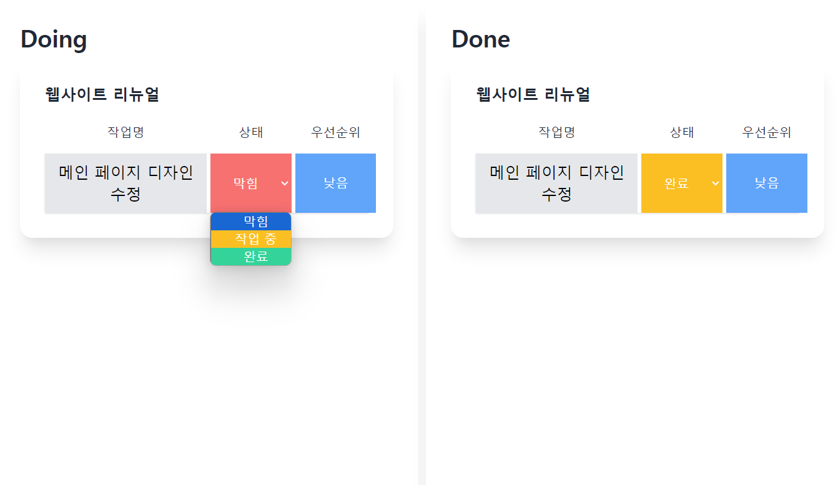
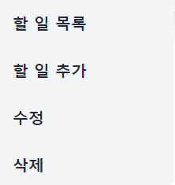
Doing(하는 중)과 Done(완료) 목록을 확인할 수 있고,
Doing 항목은 막힘, 작업 중, 완료 중 선택할 수 있다
UI 흐름도-할 일 목록
Notes:
Login 버튼을 클릭해 로그인을 할 수 있다

Slide 12
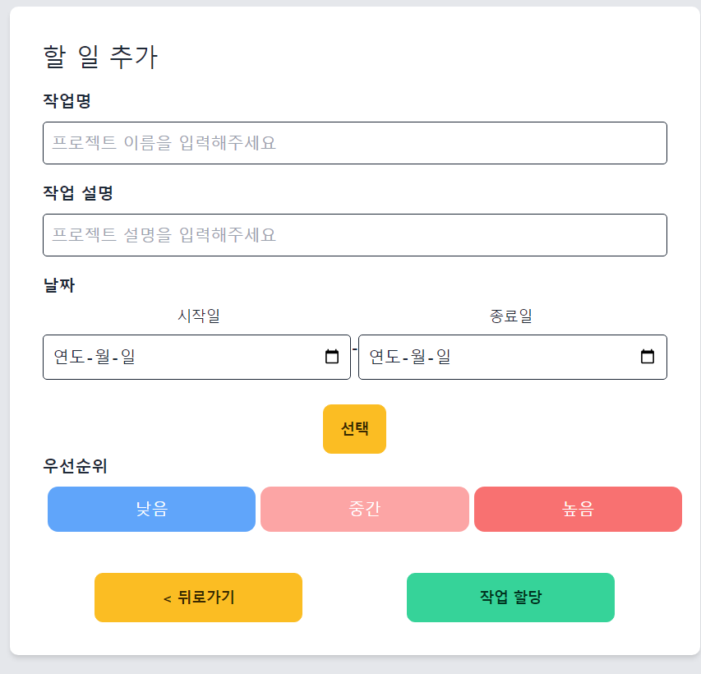
작업명, 작업 설명,
시작일과 종료일,
우선순위를 입력해 할 일을 추가할 수 있다
UI 흐름도-할 일 추가
Notes:
Login 버튼을 클릭해 로그인을 할 수 있다

Slide 13
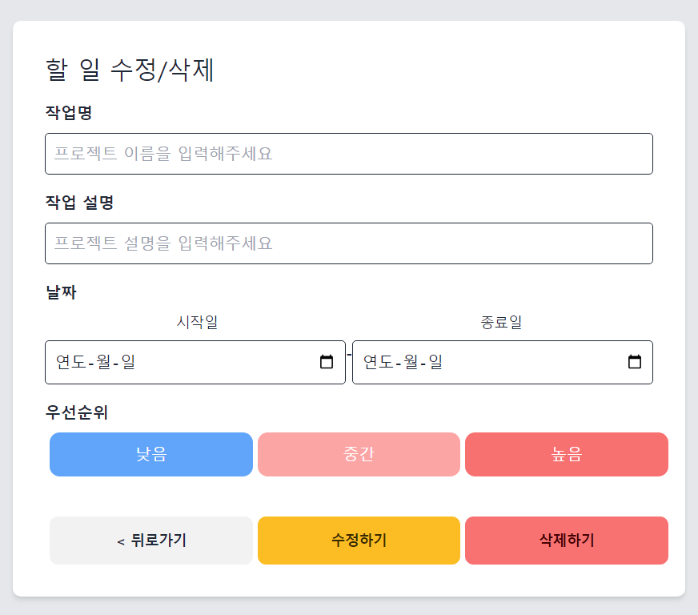
UI 흐름도-할 일 수정/삭제
Notes:
Login 버튼을 클릭해 로그인을 할 수 있다

Slide 14
# 개발 일정
9주차 | 10주차 | 11주차 | 12주차 | 13주차 | 14주차
프로젝트 조회
할 일 목록/회원 등록 및 수락
할 일 삭제, 할 일 수정
테스트

Slide 15



# 개발환경
개발 도구
언어
DB
STS4
Sqlyog

Slide 16


Q&A

Slide 17
감사합니다

